Slide 1
파이썬 라이브러리를
활용한 데이터 분석
8장 데이터 준비하기:
조인, 병합, 변형

Slide 2
다중 색인, 조인, 병합, 변형
데이터를 합치고 재배열 필요
원천 데이터는 분석하기 어려운 형태로 기록되어 제공
주요 내용
계층 색인(다중 색인)
Multi-index
데이터 합치기
2개 또는 2개 이상의 시리즈나 데이터프레임의 데이터 합치기
merge
join
concat
combine_first
재형성와 피벗
하나의 테이블의 행, 열, 인덱스 등 구조를 재형성
stack
unstack
pivot
melt

Slide 3
참고 사이트
국내
https://freelife1191.github.io/dev/2018/05/07/dev-data_analysis-22.python_data_analysis/
https://rfriend.tistory.com/276
국외
https://pandas.pydata.org/pandas-docs/stable/user_guide/advanced.html#advanced-hierarchical
https://pandas.pydata.org/pandas-docs/stable/user_guide/reshaping.html
https://towardsdatascience.com/python-pandas-dataframe-join-merge-and-concatenate-84985c29ef78
http://talimi.se/p/pandas/

Slide 4
파일 my-ch08-study.ipynb

Slide 5
8장 데이터 준비하기:
조인, 병합, 변형
join

Slide 6
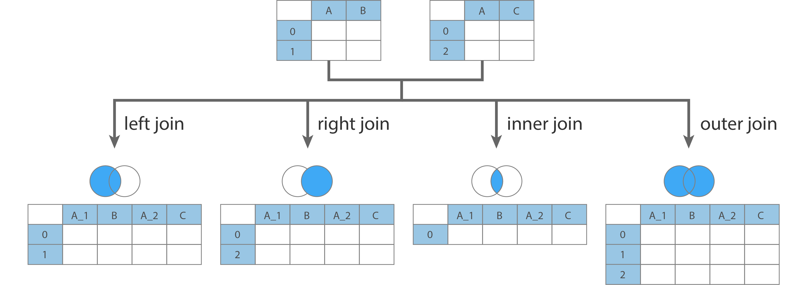
조인 개요
색인으로 병합(merge)
컬럼은 겹치지 않게 모든 칼럼은 추가, 빠지는 열이 없음
이름이 겹치면 열 이름 접미어 추가
각 행은 행 색인으로 병합, 옵션 how로 4가지 지정
구문
DataFrame.join(self, other, on=None, how=＇left＇, lsuffix='', rsuffix='', sort=False)
how: 결과의 색인 선택 기준
lsuffix : 중복되는 열의 왼쪽 열이름, 접미어 지정
sort: 조인 키에 의한 정렬, 기본은 안됨
자동으로 지정이 안되니 직접 지정해야 함
자동으로 지정이 안되니 직접 지정해야 함

Slide 7
조인 방법: how=
left(기본)
왼쪽 데이터프레임의 색인(왼쪽 색인) 모두 사용하여 병합
right
오른쪽 데이터프레임의 색인(오른쪽 색인) 모두 사용하여 병합
inner
두 데이터프레임의 공통된 색인(교집합 색인)만을 사용하여 병합
outer
두 데이터프레임의 색인 모두(합집합 색인) 사용하여 병합
열은 무조건 모두 추가
왼쪽 행만
오른쪽 행만
공통인 행만
합쳐진 행

Slide 8
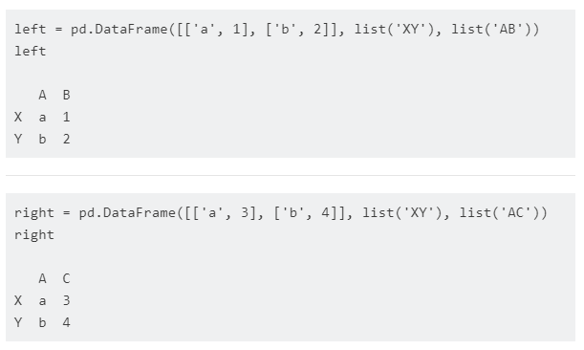
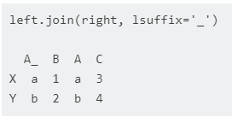
조인 이해
join
각각의 인덱스(행 색인)를 기반으로 데이터 프레임과 결합
겹치는 열이 있으면 join은 왼쪽 데이터 프레임에서 겹치는 열 이름에 접미사를 추가
인자 lsuffix
https://riptutorial.com/ko/pandas/example/23978/%EC%A1%B0%EC%9D%B8%EA%B3%BC-%EB%B3%91%ED%95%A9%EC%9D%98-%EC%B0%A8%EC%9D%B4%EC%A0%90%EC%9D%80-%EB%AC%B4%EC%97%87%EC%9E%85%EB%8B%88%EA%B9%8C-

Slide 9
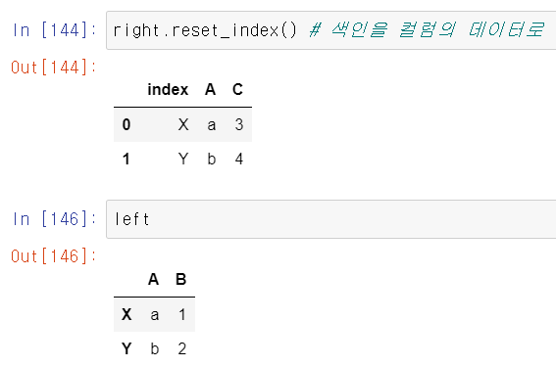
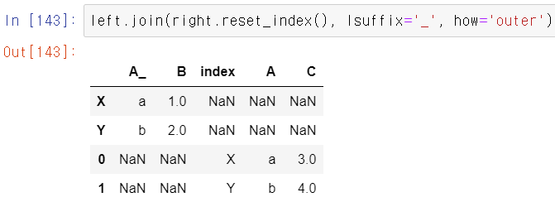
외부 조인
색인이 추가되고 열도 모두 추가되어 5 개의 열

Slide 10
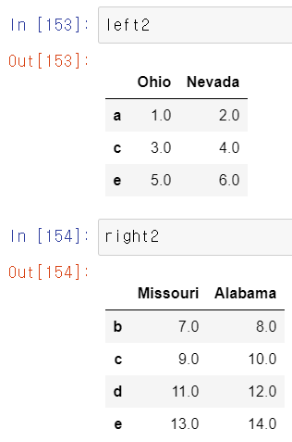
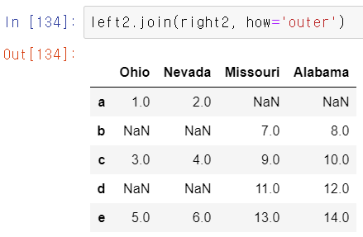
교재: p324
외부 조인: 모든 합집합

Slide 11
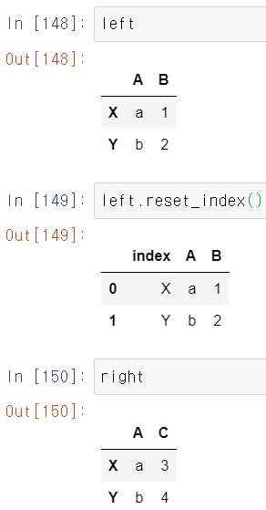
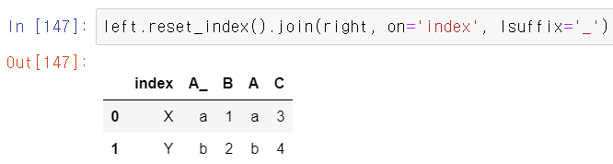
왼쪽의 키(인덱스 지정) on=
옵션 on=
왼쪽 데이터 프레임의 특정한 열을 조인 키로 사용
여전히 오른쪽은 기본 인덱스를 사용
결과의 색인
왼쪽 조인이므로 왼쪽의 인덱스로
열은 모두 참가

Slide 12
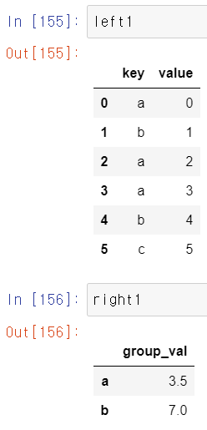
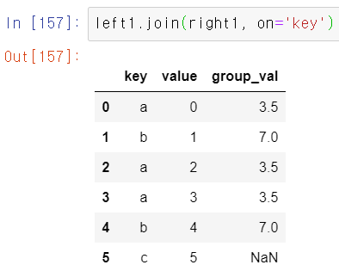
왼쪽의 키(인덱스 지정) on=
왼쪽 데이터프레임의 키를 지정하여 왼쪽 조인
오른쪽은 기본 색인 사용
how가 없으므로 왼쪽 조인(색인이 왼쪽만 구성)

Slide 13
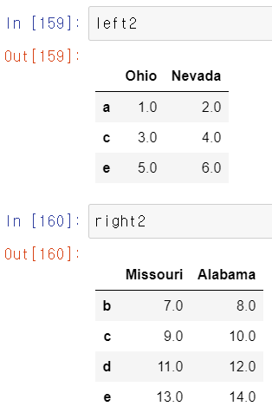
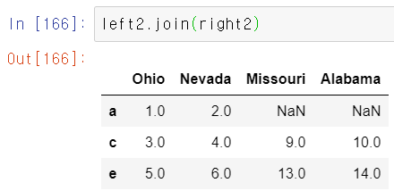
인자 없는 조인
기본은 두 데이터프레임의 색인 대 색인으로 병합
how가 없으므로 왼쪽 조인
왼쪽의 색인 만을 사용

Slide 14
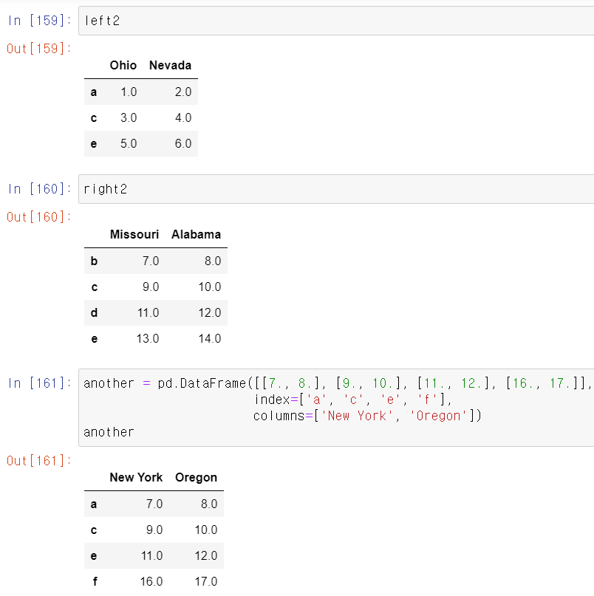
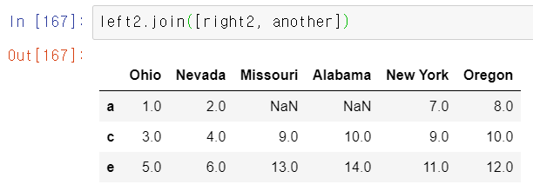
여러 개를 조인
왼쪽 조인
오른쪽 인자에 리스트로 활용

Slide 15
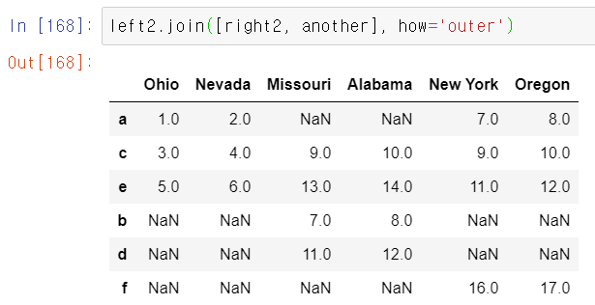
여러 개를 조인
외부 조인
오른쪽 인자에 리스트로 활용, 모든 행과 열을 합집합

Slide 16
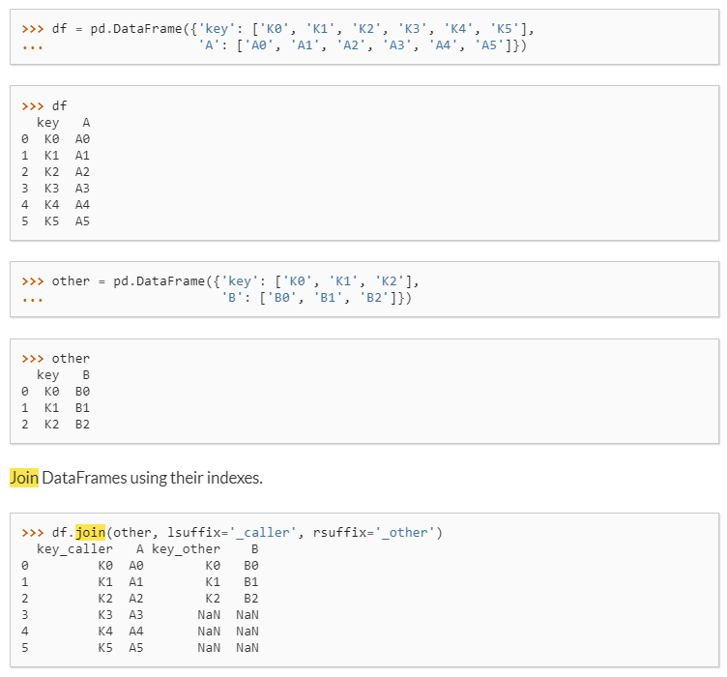
판다스 홈 예제
https://pandas.pydata.org/pandas-docs/stable/reference/api/pandas.DataFrame.join.html?highlight=join#pandas.DataFrame.join

Slide 17
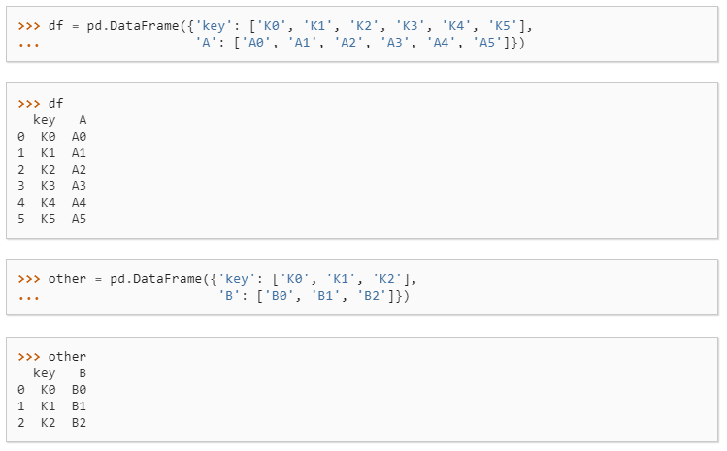
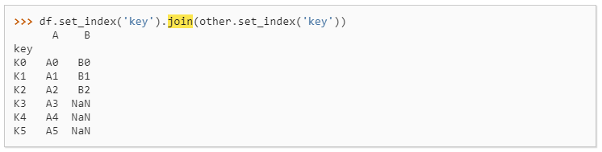
기본은 왼쪽 조인

Slide 18
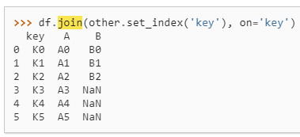
왼쪽 키를 on으로 지정
지정한 열을 색인으로 사용해 join
이 지정 열이 그대로 결과에 열로 사용됨

Slide 19
8장 데이터 준비하기:
조인, 병합, 변형
concat
append

Slide 20
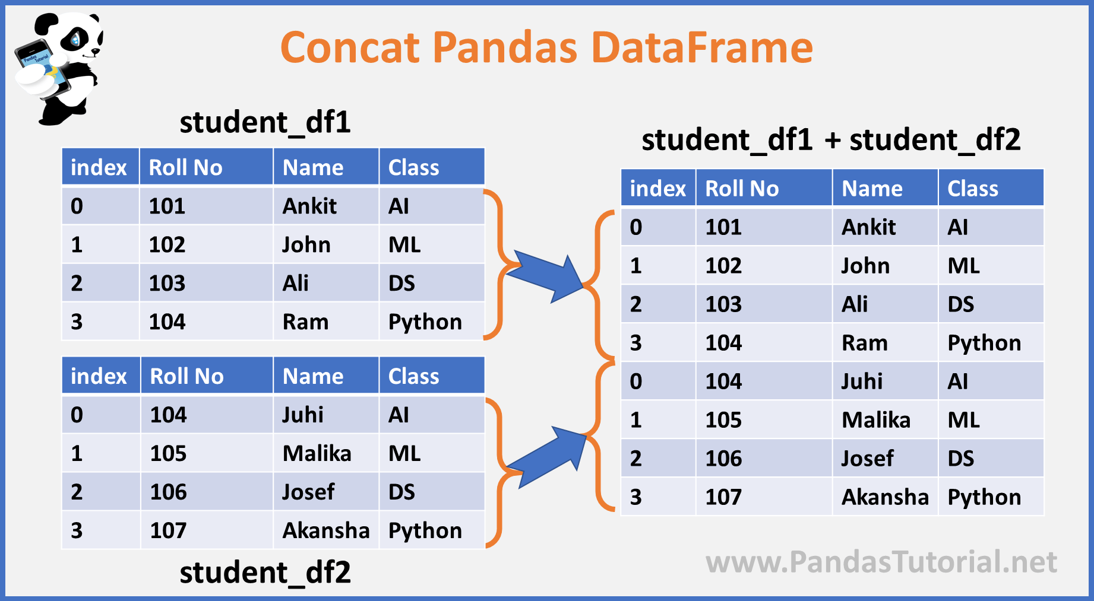
Pandas concat()
‘이어 붙이기’
두 데이터프레임을 무조건 세로로 ‘이어 붙이기’
구조가 같으면 이해가 매우 쉬움
구조가 다르다면?

Slide 21
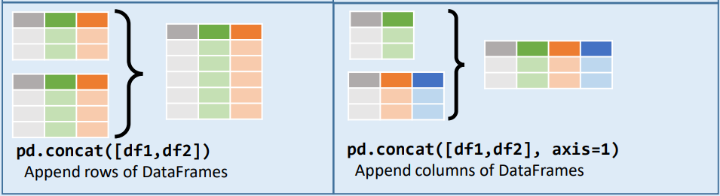
8.2 축 따라 이어 붙이기
이어 붙이기(concatenate)
Pandas에서는 concate()
Numpy의 concatenate() 함수
제일 먼저 고민
기본은 행을 따라 붙이기
어느 축을 따라 붙일 것인가?
행 또는 열
기본인 인자 axis=0
세로로 행을 따라 붙이기
axis=1
가로로 열을 따라 붙이기

Slide 22
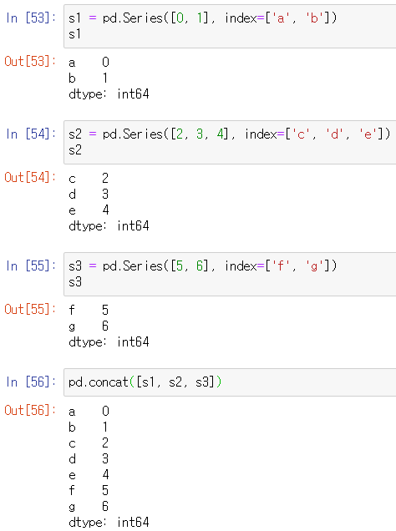
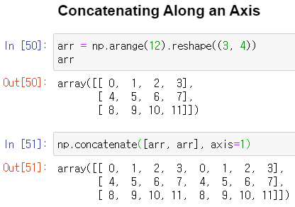
기본은 축: 행 중심
기본은 행(세로)으로 연결

Slide 23
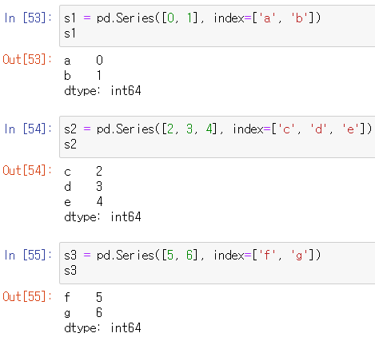
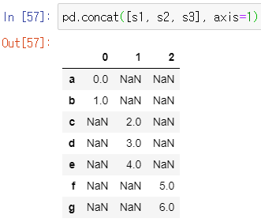
인자 axis=1 p327
무조건 이어 붙이는 방식
없는 값은 pd.na
축으로는
무조건 붙이기

Slide 24
이어 붙인 이후에 겹치는 행과 열을 처리 방법?
axis=0인 경우
행 축으로 모두 이어 붙이고
기본: 칼럼은 합집합으로 구성
join = ‘outer’
칼럼을 교집합으로만 구성하려면
join = ‘inner’
axis=1인 경우
열 축으로 모두 이어 붙이고
기본: 행은 합집합으로 구성
join = ‘outer’
행을 교집합으로만 구성하려면
join = ‘inner’
두 데이터프레임의 행 (색상)이 다르면
두 데이터프레임의 열 (색상)이 다르면

Slide 25
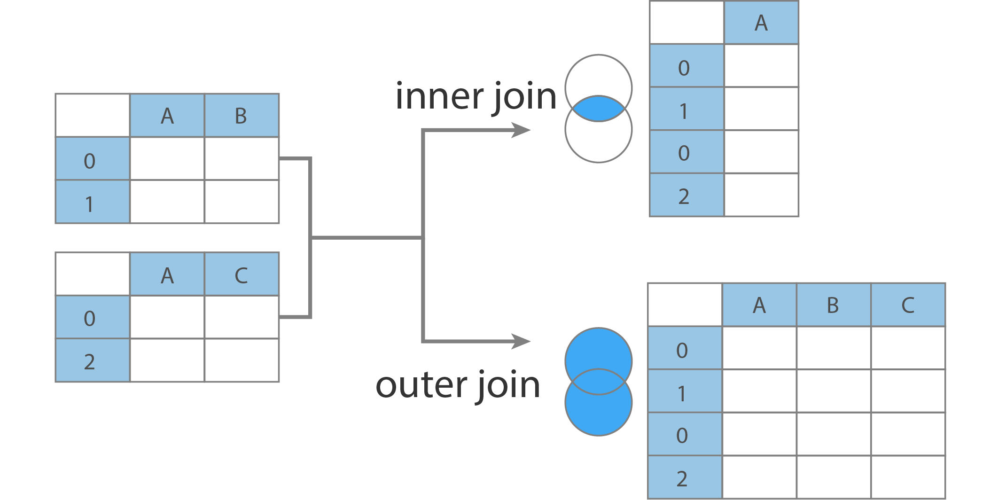
concat axis=0
pandas.concat(…)
pandas.concat(objs, axis=0, join='outer', join_axes=None, ignore_index=False, keys=None, levels=None, names=None, verify_integrity=False, sort=None, copy=True)
합치는 축. 기본이 세로, 행 축에 따라 무조건 ‘이어 붙인다’라는 개념
axis=0
인덱스(행)은 모두 추가
열 기본(join=outer): 열도 합집합
공통 열은 하나로
다른 열은 모두 추가
옵션 join=inner
공통인 열만

Slide 26
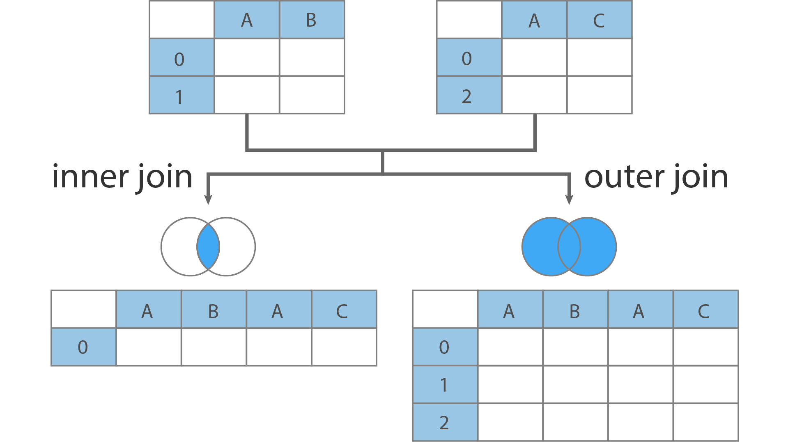
concat axis=1
합치는 축, 열에 따라, 가로로 무조건 ‘이어 붙이고’
axis=1
열은 모든 열을 추가하고
행의 조인 방법 지정
join=outer, 기본
행은 공통인 것은 하나로
다른 것은 모두 추가
join=inner
행은 공통인 것만 선택

Slide 27
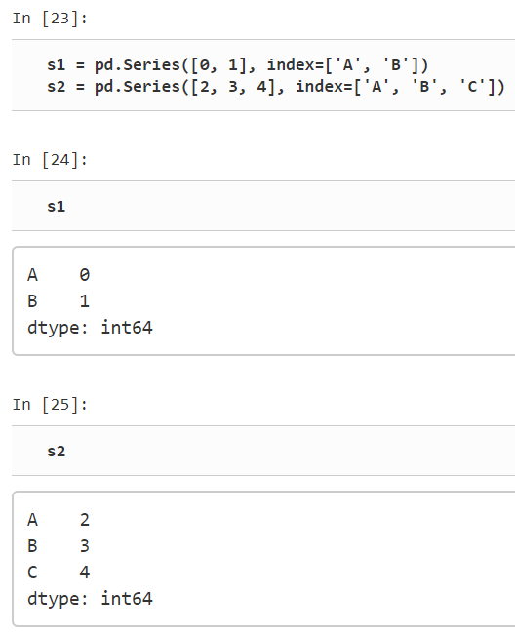
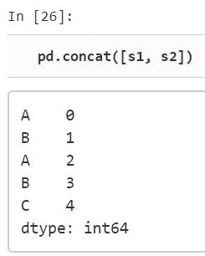
시리즈의 concat
기준(key)을 사용하지 않고 단순히 데이터를 연결(concatenate)
기본적으로는 위/아래로 데이터 행을 연결
단순히 두 시리즈나 데이터프레임을 연결하기 때문에 인덱스 값이 중복 가능

Slide 28
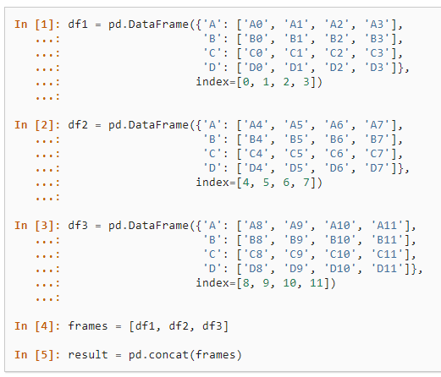
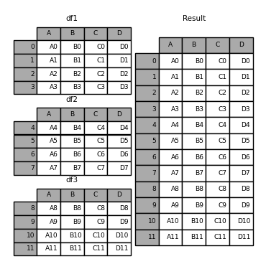
기본은 세로로 붙이기
기본, axis=0

Slide 29
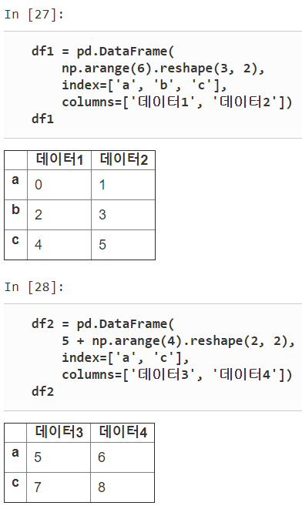
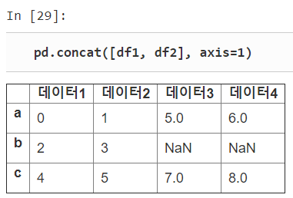
axis=1
만약 옆으로 데이터 열을 연결하고 싶으면
axis=1로 인수를 설정
다른 것은 모두 추가
행은 기본이 join=‘outer’
행은 공통인 것은 하나, 나머지는 모두 추가

Slide 30
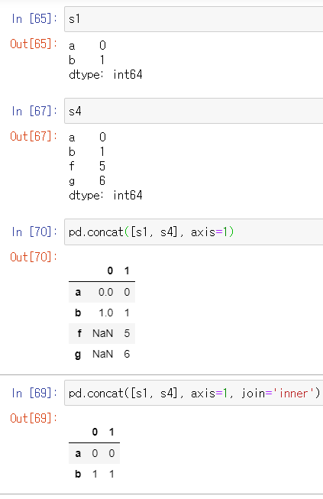
인자 join
axis=1
가로로 붙이기
기본 outer
join=inner
공통인 인덱스만

Slide 31
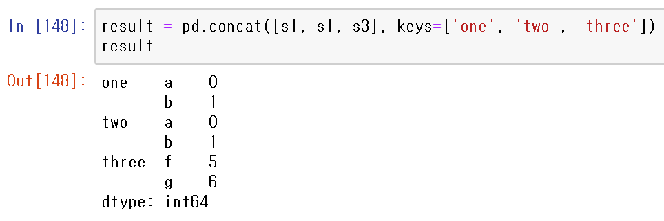
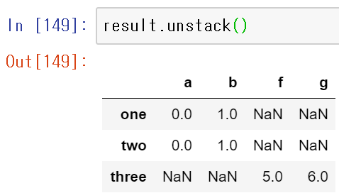
인자 keys=
이어 붙인 축에 대한 색인을 생성
계층적 색인이 됨

Slide 32
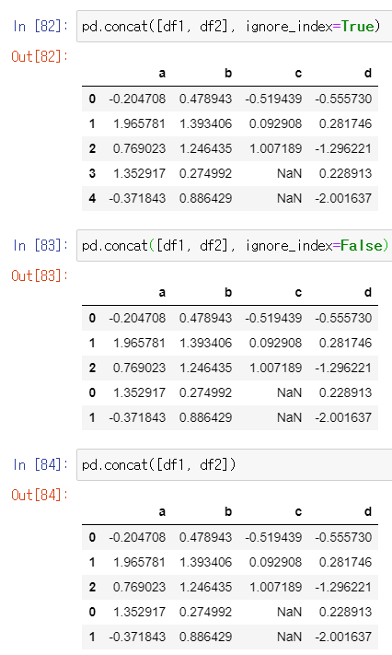
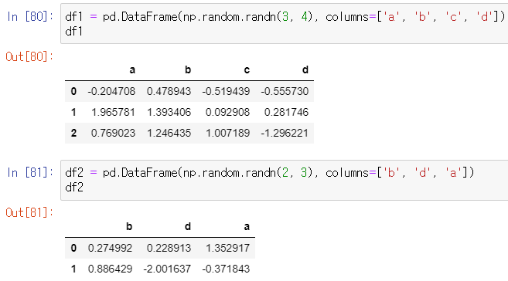
인자 ignore_index
기본은 False
ignore_index=True
이어 붙인 축의 색인을 유지하지않고 새로운 색인을 생성

Slide 33
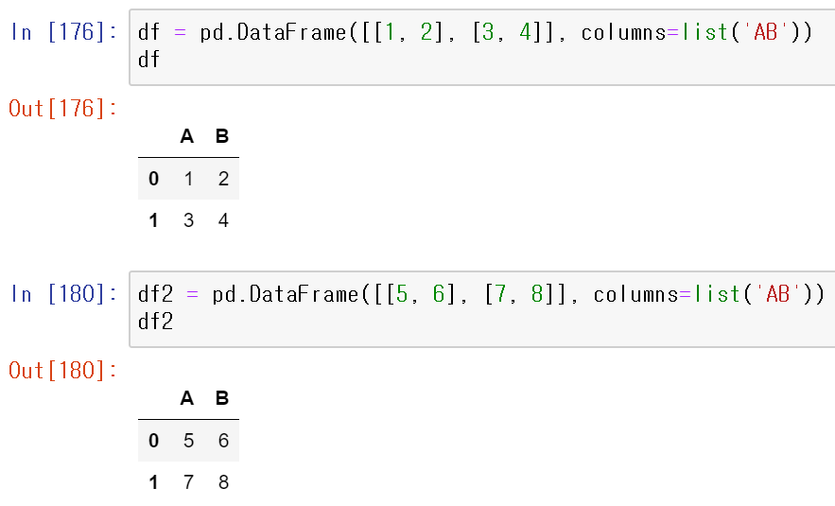
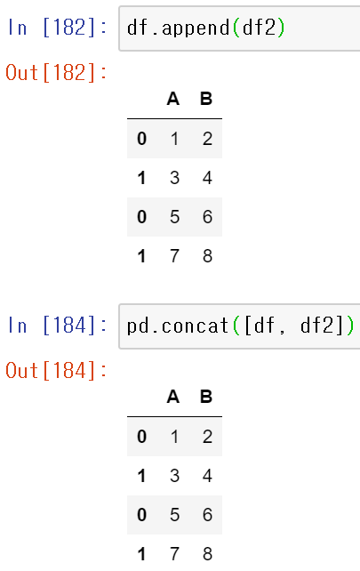
df1.append(df2)
df1과 df2를 행에 따라 붙이기
df1에 없는 열은 추가
Pandas concat()와 동일, axis=0

Slide 34
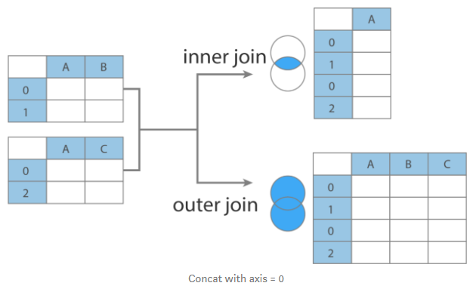
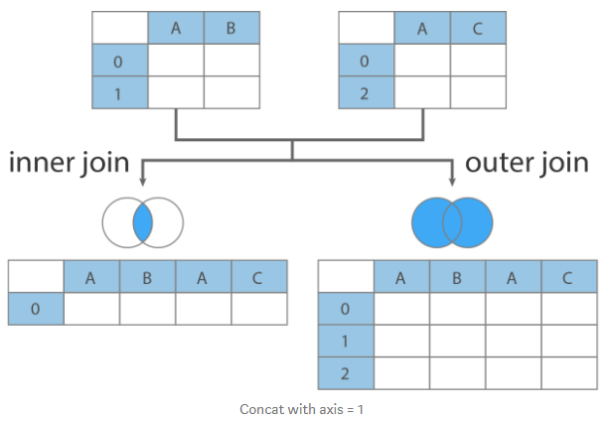
이어 붙이기 concat() 요약
기본 축 axis=0
행을 모두 이어 붙이고
열은 기본이 합집합으로
옵션 join=‘outer’
공통인 열만
옵션 join=‘inner’
축 axis=1
열을 모두 이어 붙이고
행은 기본이 합집합으로
옵션 join=‘outer’
공통인 행만
옵션 join=‘inner’

Slide 35
8장 데이터 준비하기:
조인, 병합, 변형
combine_first

Slide 36
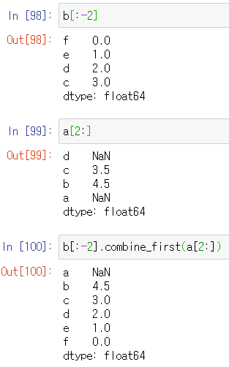
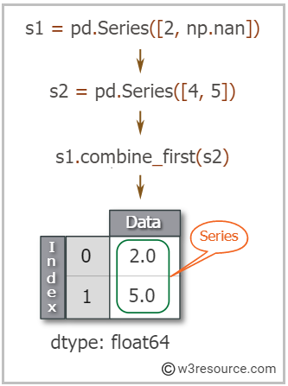
데이터 합치기에 우선 순위
a.combine_first(b)
인덱스에 맞게(행에 대해)
a가 na 아니면 자신, na이면 b,
남은 b의 것 추가하여, 인덱스로 정렬

Slide 37
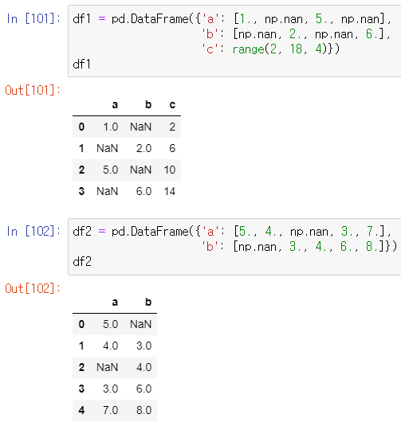
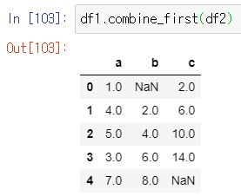
데이터프레임 행과 열에 대해서도 작동

